Slide 1

Como você chega?
🙄
1
Boas-vindas!
🫠
2
Esteja confortável, pegue uma água e se acomode em um local tranquilo que já começamos.
😄
3

Slide 2
Esta aula será
gravada
Notes:
Colocar todas las clases.

Slide 3
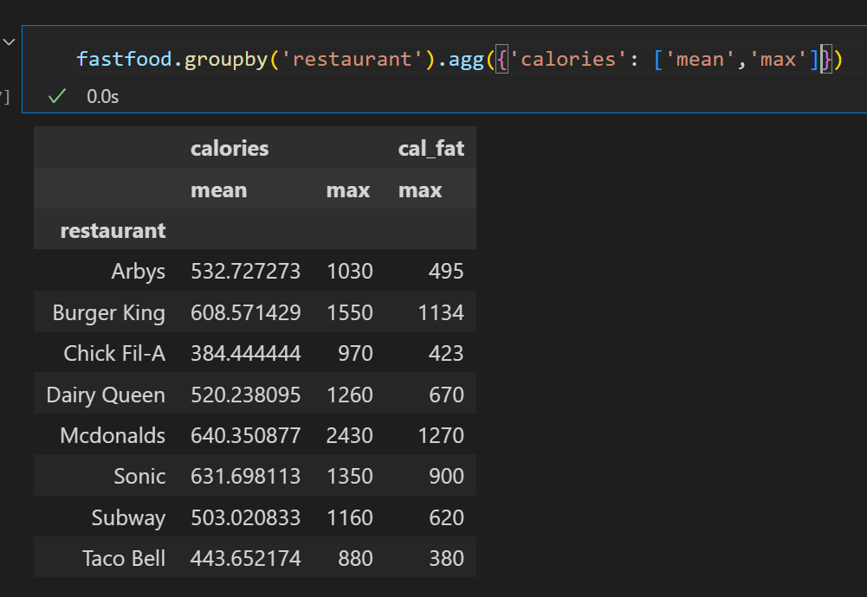
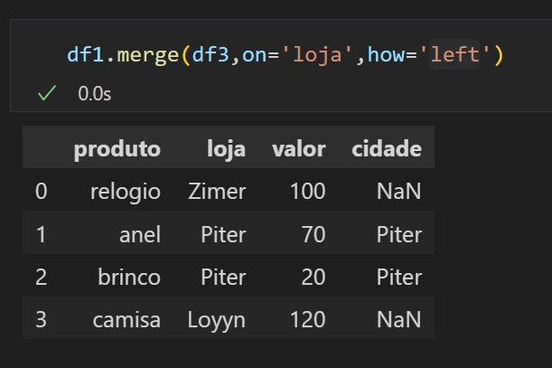
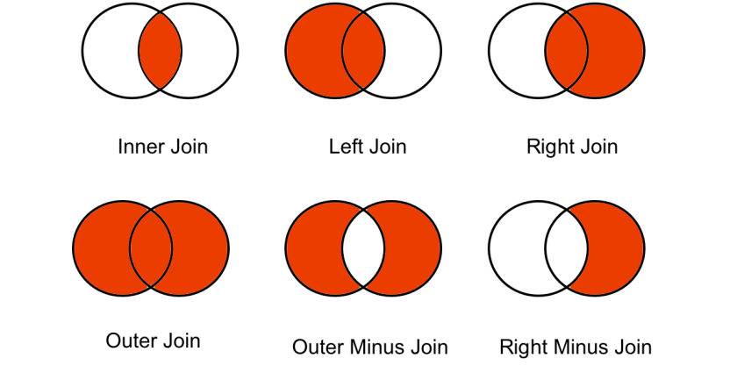
Resumo
da aula anterior
GroupBy
Merge() - Join
Notes:
Obligatoria siempre. Completar el resumen con palabras claves de lo visto. En caso de cerrar con el “mapa de conceptos” se puede sacar.

Slide 4
Perguntas?
Notes:
Obligatoria. Se sugiere ubicar al finalizar la explicación de algún tema, para abrir formalmente el espacio de preguntas y ordenar la interacción.

Slide 5
Aula 11. PYTHON
Visualização de Dados
Notes:
Obligatoria siempre

Slide 6

Objetivos da aula
Bibliotecas:
Matplotlib
Seaborn
Tipos de visualizações
Introdução a dashboards
Notes:
Obligatoria siempre. Indican aquello que se pretende que el estudiante logre con la clase. Recuerda que se enuncian en principio con el verbo en infinitivo delante (por ejemplo: “Comprender…”, “Analizar…”, “conocer…”, etc). Se debe destacar en negrita el verbo. Los objetivos deben ser concretos, medibles y coherentes con los contenidos.

Slide 7
Visualização de dados
Notes:
Obligatoria. Se sugiere ubicar al finalizar la explicación de algún tema, para abrir formalmente el espacio de preguntas y ordenar la interacción.

Slide 8

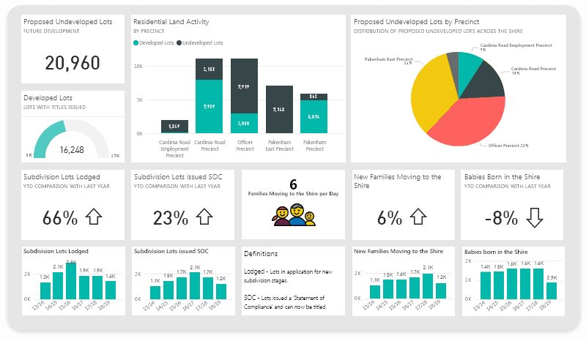

Visualização de dados
A visualização de dados é uma ferramenta poderosa para comunicar informações complexas de uma forma que seja fácil de entender e interpretar.
Notes:
Usar para slides de texto e imagen. Si no alcanza, no sobrecargar, usar otra con el mismo título para indicar que continúa el mismo módulo.

Slide 9
Visualização de dados
Existem várias bibliotecas disponíveis em Python para visualização de dados. Algumas das mais populares são:
Matplotlib
Seaborn
Plotly
Bokeh
ggplot
Altair
Pandas
Notes:
Usar para slides de texto e imagen. Si no alcanza, no sobrecargar, usar otra con el mismo título para indicar que continúa el mismo módulo.

Slide 10
Matplotlib

Slide 11

Matplotlib
Matplotlib é uma das bibliotecas de visualização de dados mais populares em Python. Foi projetada para ser fácil de usar e personalizável.
Pode ser usada tanto em ambientes interativos como em scripts Python, e é altamente integrável com outras bibliotecas de análise de dados, como NumPy e Pandas. É possível personalizar cada aspecto do gráfico, desde os rótulos dos eixos até a cor e o tamanho dos pontos.
Notes:
Usar para slides de texto e imagen. Si no alcanza, no sobrecargar, usar otra con el mismo título para indicar que continúa el mismo módulo.

Slide 12
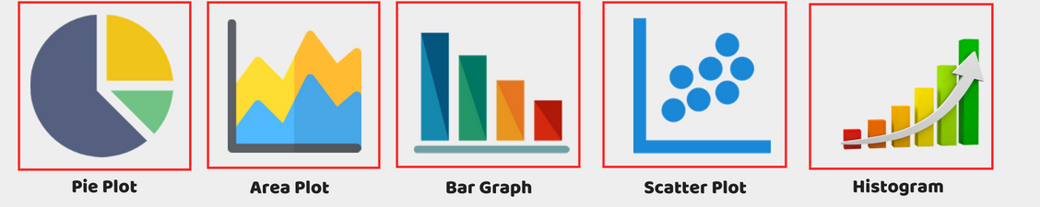
Matplotlib
Ela oferece uma ampla variedade de gráficos, incluindo:
gráficos de linha,
gráficos de dispersão,
gráficos de barras,
gráficos de área,
histogramas
Notes:
Usar para slides de texto e imagen. Si no alcanza, no sobrecargar, usar otra con el mismo título para indicar que continúa el mismo módulo.

Slide 13
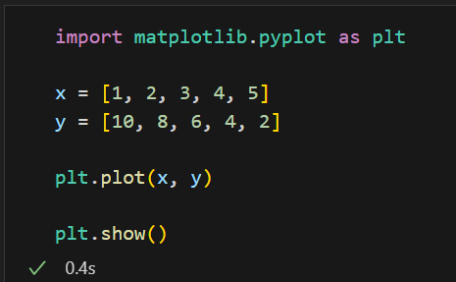
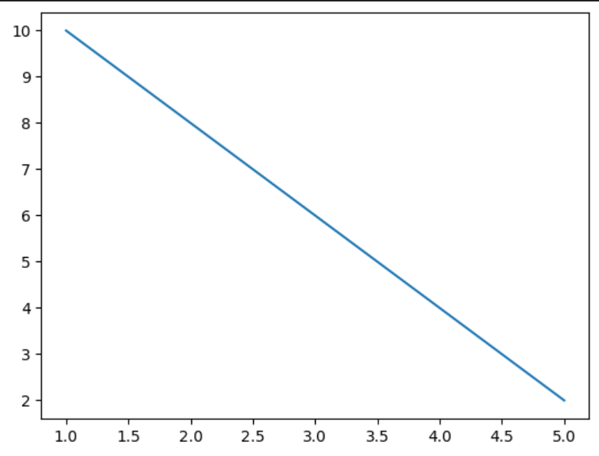
Matplotlib - Exemplo

Slide 14
Tipos de Gráficos

Slide 15
1. Linhas
Gráfico de linha: mostra a tendência ao longo do tempo ou do eixo x.
Notes:
Usar para slides de texto e imagen. Si no alcanza, no sobrecargar, usar otra con el mismo título para indicar que continúa el mismo módulo.

Slide 16
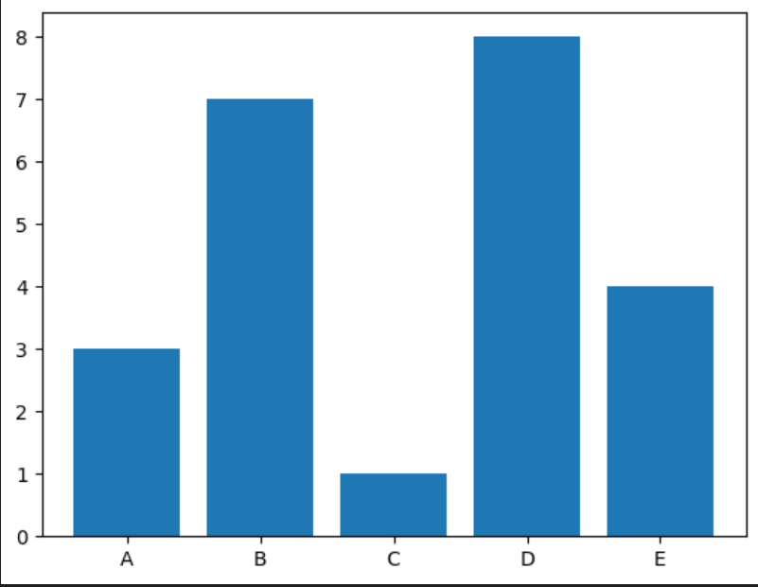
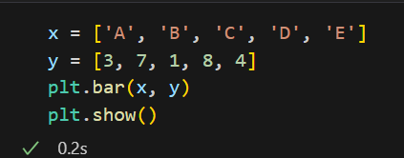
2. Barras
Gráfico de barras: é utilizado para comparar dados em diferentes categorias.
Notes:
Usar para slides de texto e imagen. Si no alcanza, no sobrecargar, usar otra con el mismo título para indicar que continúa el mismo módulo.

Slide 17
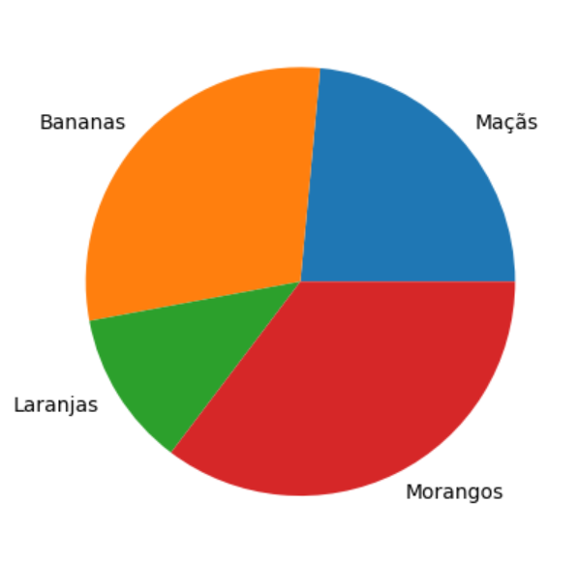
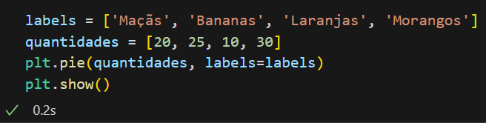
3. Pizza
Gráfico de pizza: mostra a distribuição percentual de dados em uma única categoria.
Notes:
Usar para slides de texto e imagen. Si no alcanza, no sobrecargar, usar otra con el mismo título para indicar que continúa el mismo módulo.

Slide 18
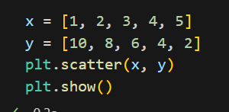
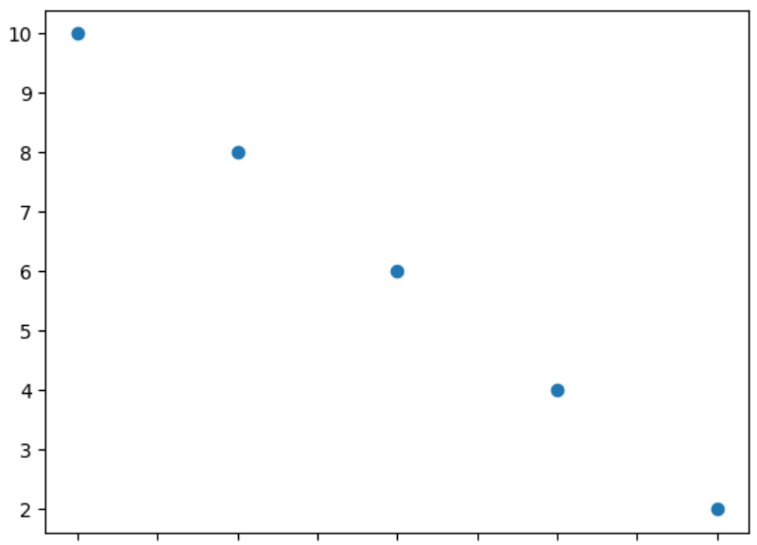
4. Dispersão
Gráfico de dispersão: mostra a relação entre duas variáveis numéricas.
Notes:
Usar para slides de texto e imagen. Si no alcanza, no sobrecargar, usar otra con el mismo título para indicar que continúa el mismo módulo.

Slide 19
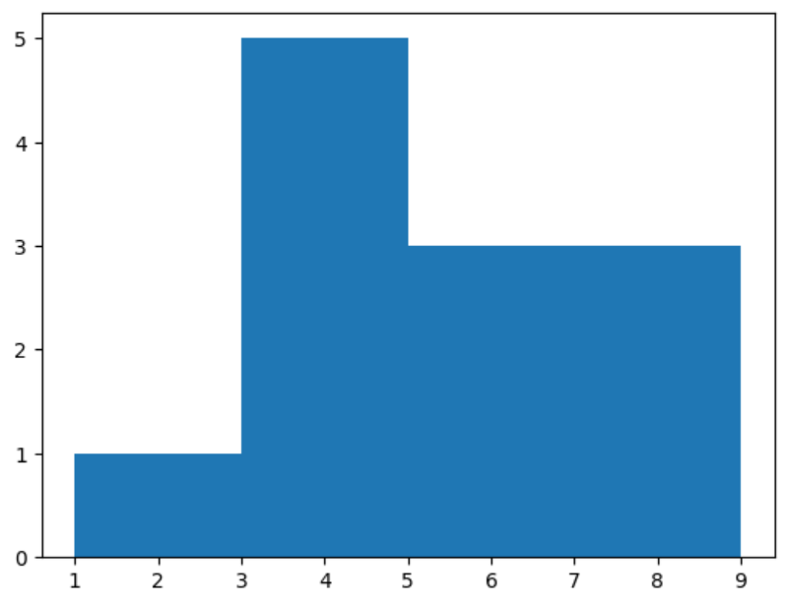
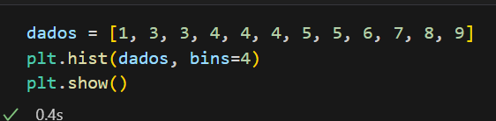
5. Histograma
Histograma: mostra a distribuição de frequência de dados em um intervalo.
Notes:
Usar para slides de texto e imagen. Si no alcanza, no sobrecargar, usar otra con el mismo título para indicar que continúa el mismo módulo.

Slide 20
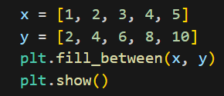
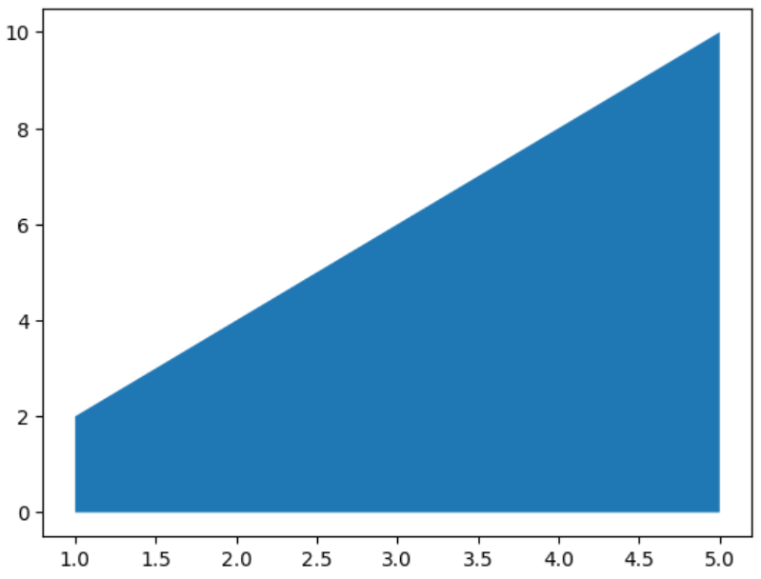
6. Área
Gráfico de área: mostra a tendência e a magnitude da mudança em dados ao longo do tempo.
Notes:
Usar para slides de texto e imagen. Si no alcanza, no sobrecargar, usar otra con el mismo título para indicar que continúa el mismo módulo.

Slide 21
Configurações

Slide 22
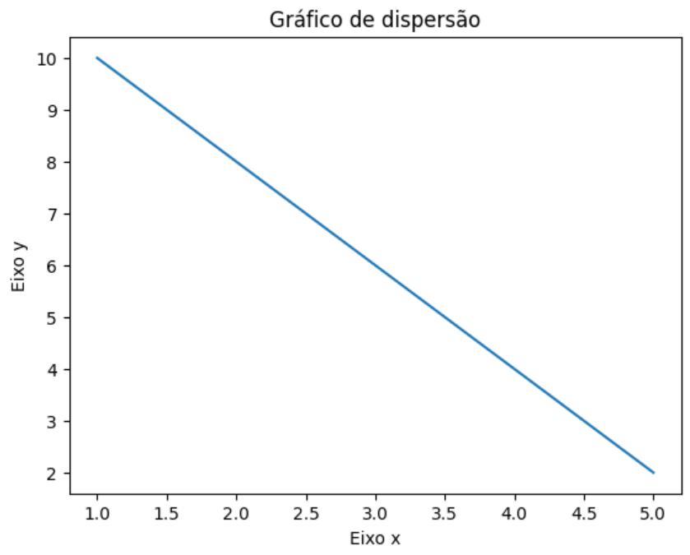
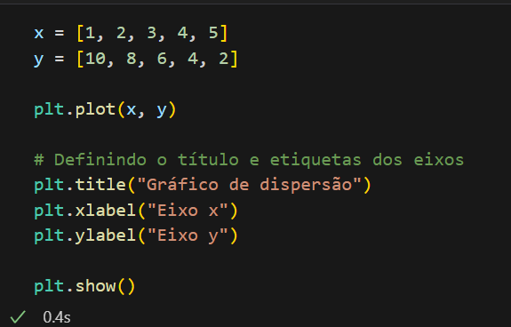
Título
Isso deve criar um gráfico de dispersão simples com rótulos de eixo e um título.
Notes:
Usar para slides de texto e imagen. Si no alcanza, no sobrecargar, usar otra con el mismo título para indicar que continúa el mismo módulo.

Slide 23
Configurações
Algumas das configurações mais comuns que você pode ajustar incluem:
Título do gráfico: definir o título do gráfico usando a função "title()".
Etiquetas dos eixos: definir as etiquetas dos eixos usando as funções "xlabel()" e "ylabel()".
Limites dos eixos: definir os limites dos eixos usando as funções "xlim()" e "ylim()".
Escala dos eixos: definir a escala dos eixos usando as funções "xscale()" e "yscale()".
Legenda: adicionar uma legenda aos seus gráficos usando a função "legend()".
Cores: definir a cor das linhas, barras ou pontos usando o argumento "color" ou "c".
Notes:
Usar para slides de texto e imagen. Si no alcanza, no sobrecargar, usar otra con el mismo título para indicar que continúa el mismo módulo.

Slide 24
Configurações
Algumas das configurações mais comuns que você pode ajustar incluem:
Estilo de linha: você pode definir o estilo da linha usando o argumento "linestyle" ou "ls".
Tamanho do marcador: definir o tamanho dos pontos usando o argumento "markersize" ou "ms".
Tipo de marcador: definir o tipo de marcador usando o argumento "marker".
Transparência: definir a transparência das linhas, barras ou pontos usando o argumento "alpha".
Espessura da linha: definir a espessura da linha usando o argumento "linewidth" ou "lw".
Grade: adicionar ou remover uma grade no gráfico usando a função "grid()".
Notes:
Usar para slides de texto e imagen. Si no alcanza, no sobrecargar, usar otra con el mismo título para indicar que continúa el mismo módulo.

Slide 25
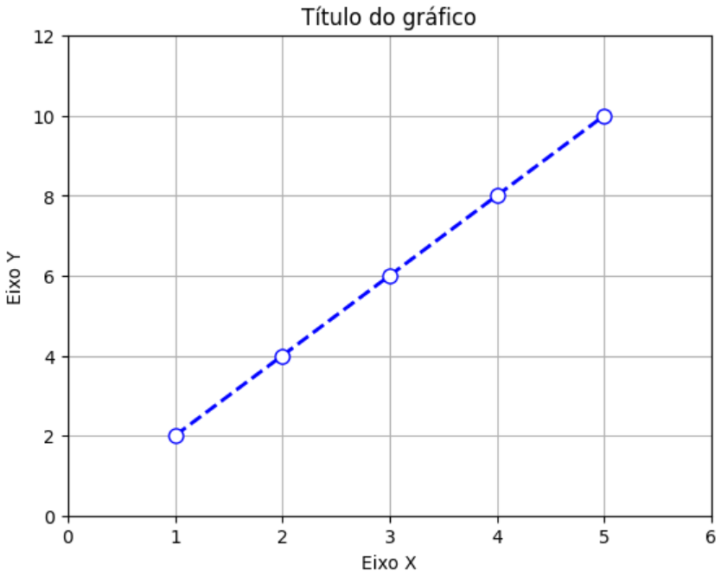
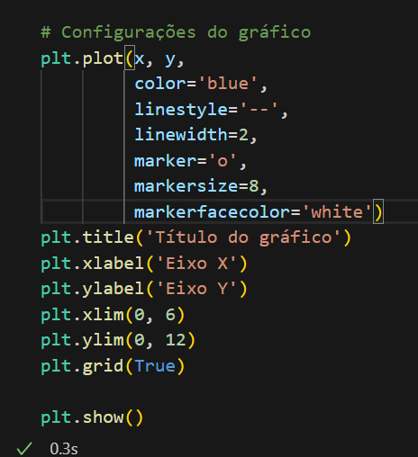
Configurações - Exemplo

Slide 26
Subplots

Slide 27
Subplots
O método subplot() do Matplotlib é usado para criar múltiplos gráficos em uma figura. Com o subplot(), você pode especificar o número de linhas e colunas de gráficos e a posição de cada gráfico na figura.
Exemplo para 3 linhas e 2 colunas:
fig, axs = plt.subplots(3, 2)
Notes:
Usar para slides de texto e imagen. Si no alcanza, no sobrecargar, usar otra con el mismo título para indicar que continúa el mismo módulo.

Slide 28
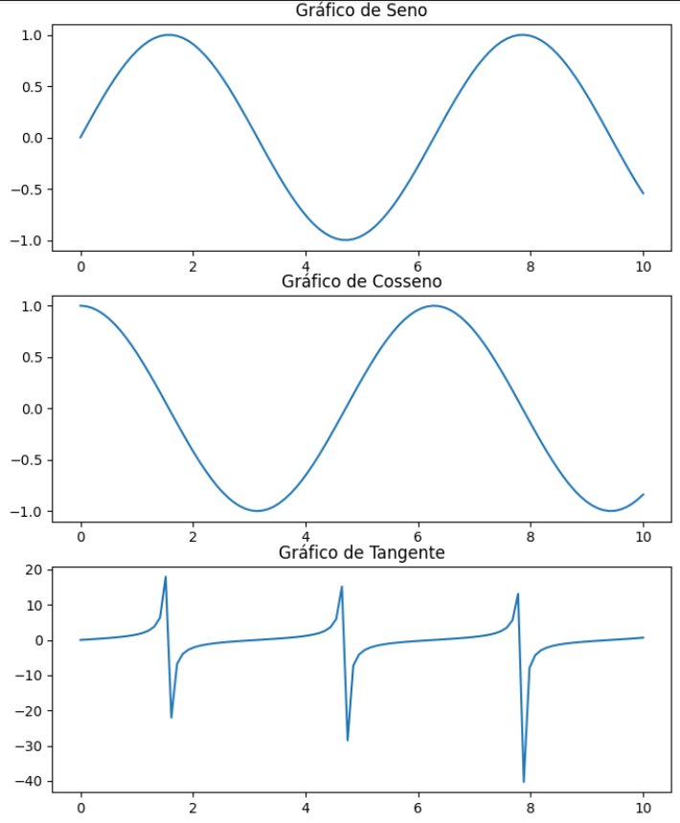
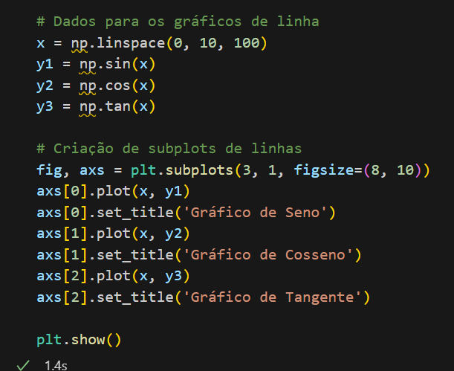
Subplot - Exemplo

Slide 29
Seaborn

Slide 30
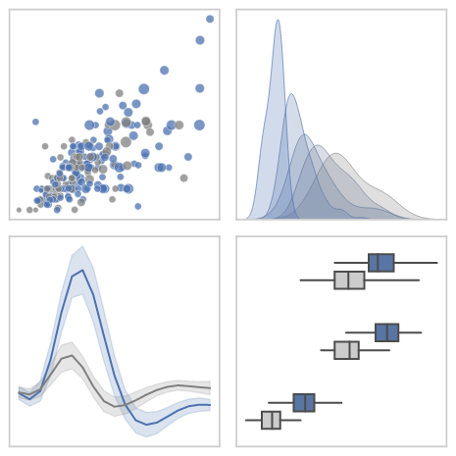
O que é Seaborn?
O Seaborn é uma biblioteca de visualização de dados baseada no Matplotlib.
Enquanto o Matplotlib é uma biblioteca mais básica e flexível, o Seaborn oferece uma interface mais simplificada e especializada para a criação de gráficos estatísticos atraentes e informativos.
Notes:
Usar para slides de texto e imagen. Si no alcanza, no sobrecargar, usar otra con el mismo título para indicar que continúa el mismo módulo.

Slide 31
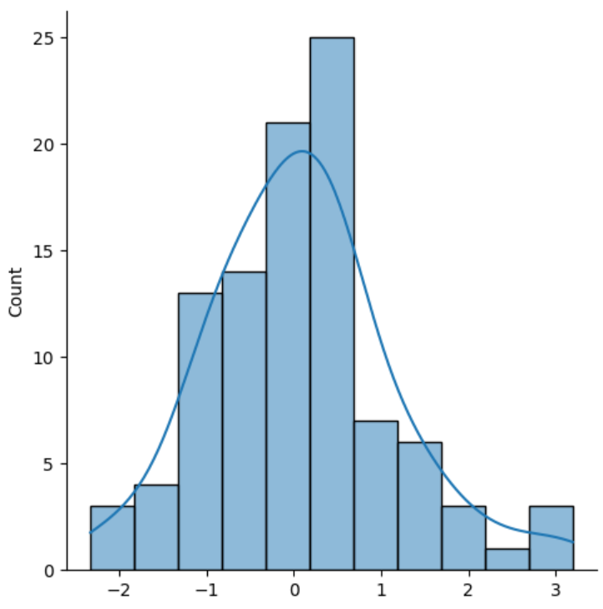
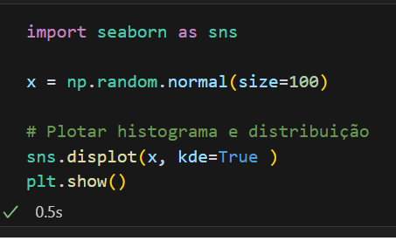
Gráficos de distribuição
Visualização de distribuição de dados: podemos usar o displot() para visualizar a distribuição dos valores de uma variável.
Notes:
Usar para slides de texto e imagen. Si no alcanza, no sobrecargar, usar otra con el mismo título para indicar que continúa el mismo módulo.

Slide 32
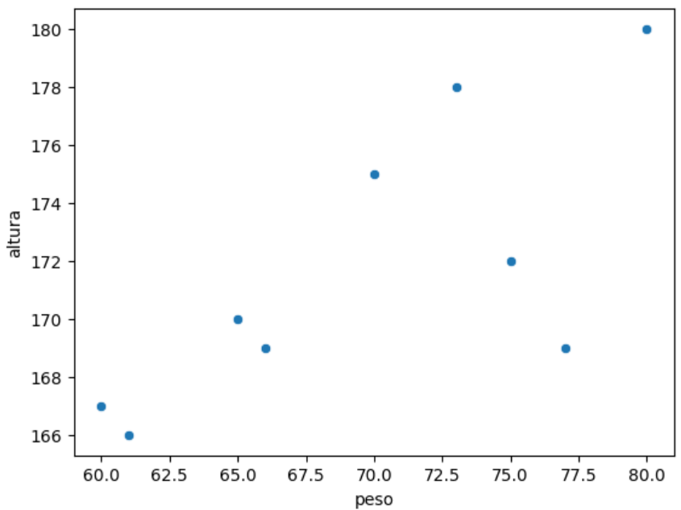
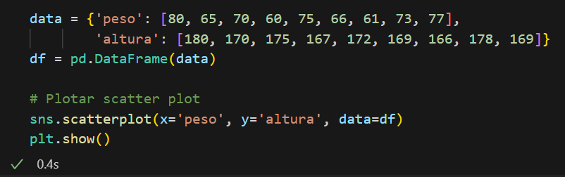
Gráficos de distribuição
Visualização de relações entre variáveis: podemos usar o scatterplot() para visualizar a relação entre duas variáveis.
Notes:
Usar para slides de texto e imagen. Si no alcanza, no sobrecargar, usar otra con el mismo título para indicar que continúa el mismo módulo.

Slide 33
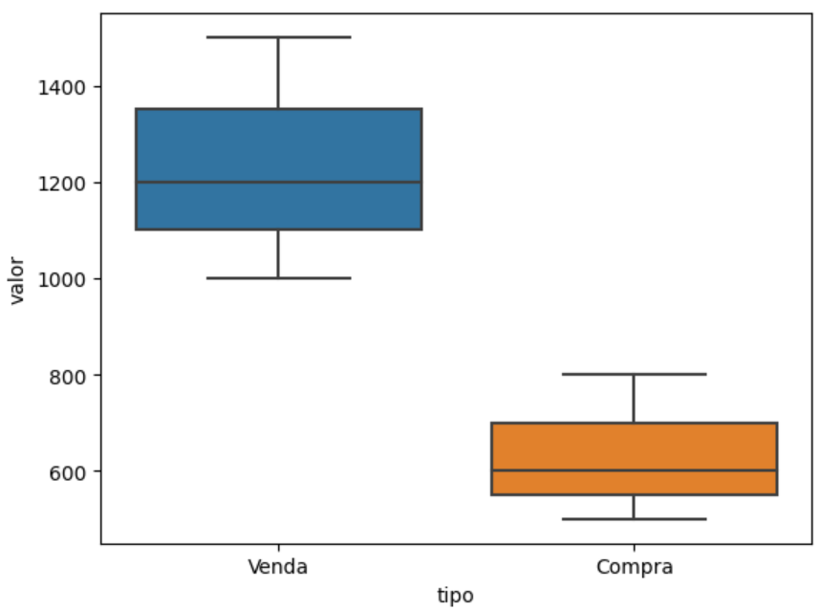
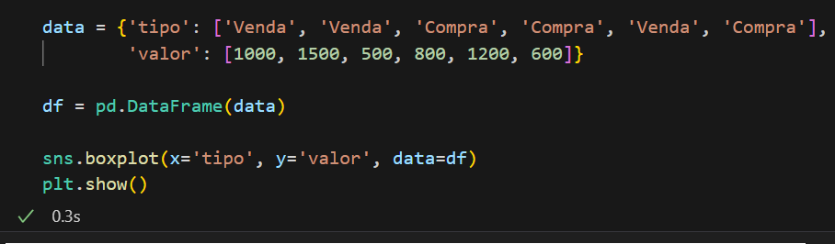
Gráficos de distribuição
Visualização de categorias: podemos usar o boxplot() para visualizar a distribuição de uma variável categórica.
Notes:
Usar para slides de texto e imagen. Si no alcanza, no sobrecargar, usar otra con el mismo título para indicar que continúa el mismo módulo.

Slide 34

☕
Break
5 minutos e voltamos!
Notes:
Obligatoria siempre. A la hora del Break, entre 5 y 10 minutos. Considerar ubicar este espacio en un momento adecuado de la clase. Al volver, mostrar los resultados de la pregunta del anterior slide y generar un breve intercambio.

Slide 35

☕
Break
10 minutos e voltamos!
Notes:
Obligatoria siempre. A la hora del Break, entre 5 y 10 minutos. Considerar ubicar este espacio en un momento adecuado de la clase. Al volver, mostrar los resultados de la pregunta del anterior slide y generar un breve intercambio.

Slide 36
Introdução a Dashboard

Slide 37
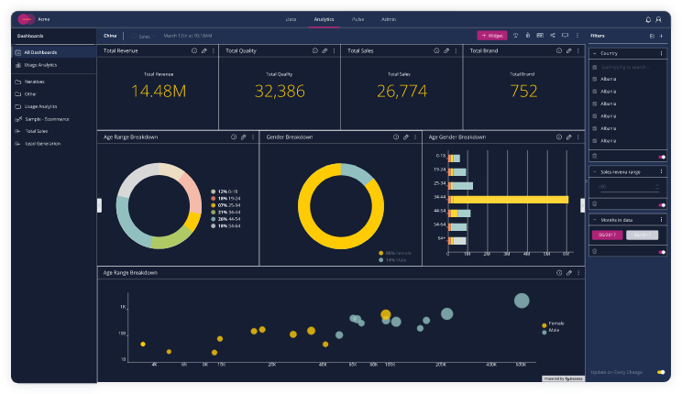
Dashboard
Um dashboard é um tipo de interface gráfica de usuário que exibe informações e dados importantes de forma visualmente atraente e fácil de entender. É usado para monitorar informações críticas em tempo real e apresentá-las de forma clara e concisa em um único local.
Notes:
Usar para slides de texto e imagen. Si no alcanza, no sobrecargar, usar otra con el mismo título para indicar que continúa el mismo módulo.

Slide 38








Dashboard
Muitas ferramentas de dashboard, como Tableau, Microsoft Power BI e Google Data Studio, permitem que os usuários se conectem diretamente a fontes de dados em Python, como Pandas DataFrames, para criar visualizações e dashboards.
Notes:
Usar para slides de texto e imagen. Si no alcanza, no sobrecargar, usar otra con el mismo título para indicar que continúa el mismo módulo.

Slide 39

Exercício de Visualização
Duração: 20 minutos
Notes:
Usar para Actividades en clase.

Slide 40
ATIVIDADE EM SALA
Exercício de Visualização
Crie visualizações usando o arquivo fastfood.xlsx, como:
Gráfico de barras
Histograma
Distribuição
Dispersão
Notes:
Usar para las subsiguientes slides de Actividades en clase.

Slide 41
Perguntas?
Notes:
Obligatoria. Se sugiere ubicar al finalizar la explicación de algún tema, para abrir formalmente el espacio de preguntas y ordenar la interacción.

Slide 42
Como foi a aula?
1
2
3
Que bom
Que pena
Que tal
O que foi super legal na aula e podemos sempre trazer para as próximas?
O que você acha que não funcionou bem e precisamos melhorar?
Qual sugestão deveríamos tentar em próximas aulas?

Slide 43

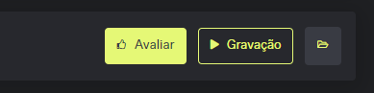

O que você achou da aula?
Deixe sua opinião!
Acesse a plataforma
Vá na aula do dia
Clique em Avaliar
Seu feedback vale pontos para o Top 10!! 😎
Notes:
Utilizar em todas as aulas

Slide 44
Resumo
da aula de hoje
Compreender os conceitos de visualização de dados
Criação e configuração dos principais tipos de gráficos.
Notes:
Obligatoria siempre. Completar el resumen con palabras claves de lo visto. En caso de cerrar con el “mapa de conceptos” se puede sacar.

Slide 45

Ainda quer saber mais?
Recomendamos o
seguinte material

Slide 46
MATERIAL AMPLIADO
Recursos multimídia
Criando Dashboards com Plotly Dash | DataDummies
Notes:
Colocar el link de los recursos en el nombre de cada uno, así son autocontenidos y transparentes.
Usar para que los estudiantes puedan explorar en sus casas los recursos vistos en clase: libros, artículos, herramientas, websites, videos (ajenos a Coder)
Enviar el contenido a integrar a contenidos@coderhouse.com para que lo podamos incluir en el Repositorio.
El material recomendado es únicamente a modo de sugerencia. Coderhouse no brinda este material por estar sujeto a derechos de autor.

Slide 47
🎓
Obrigado por estudar conosco!
Notes:
Agregar al finalizar el curso.

